Slide 1
Veiledning
Slik lager du uttrekk til offentlig journal

Slide 2
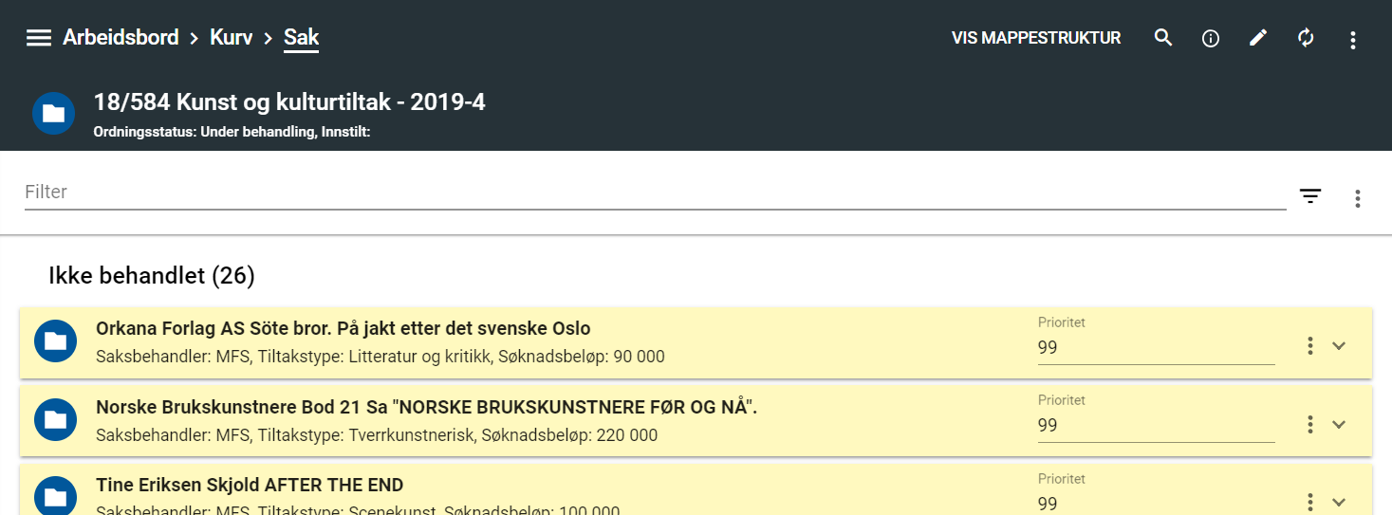
Trykk på prikkemenyen for å rapport som handlingsvalg

Slide 3
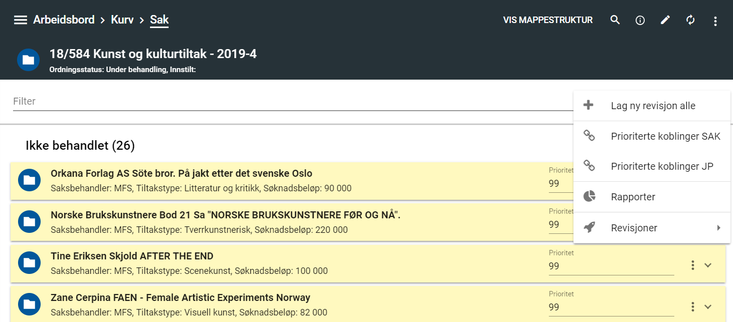
Velg rapporter

Slide 4
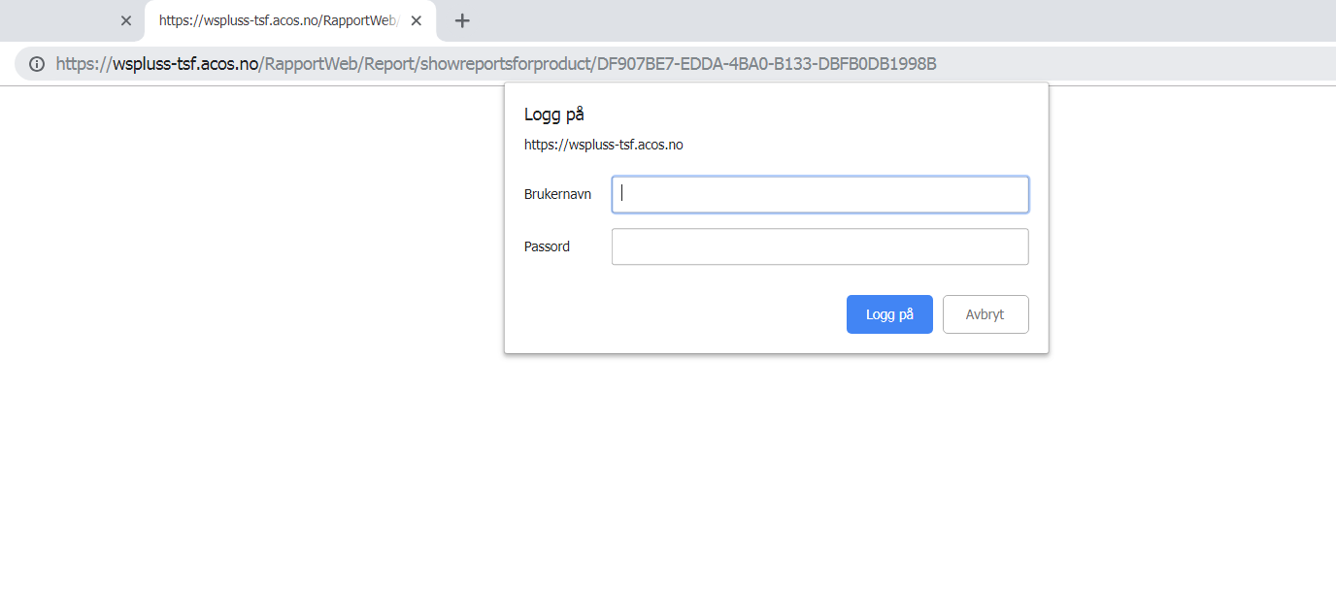

Merk at ny fane åpner seg i nettleseren, skal du tilbake til saksbehandlingen, så må du trykke deg tilbake til fanen som heter «ACOS WebSak+»
Logg inn med brukernavn og passord (dersom det er første gang du logger inn trykk lagre etter du har logget inn, så slipper du å logge inn flere ganger).

Slide 5
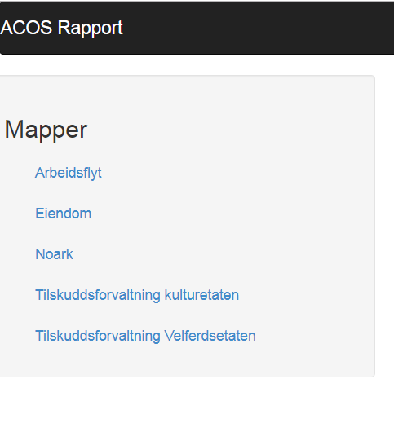
Velg «Noark»

Slide 6
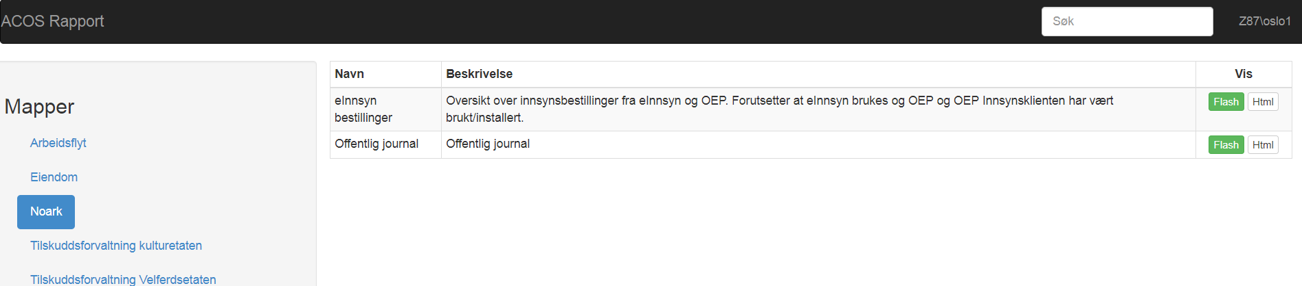
Velg rapporten «Offentlig journal»

Slide 7
